Slide 1
دوره یادگیری عمیق و شبکه‌های عصبی
جلسه ۵
بهینه‌سازی: Momentum، Adam و زمان‌بندی نرخ یادگیری
بهینه‌سازهای مدرن، انتخاب نرخ یادگیری، Scheduler و مقداردهی اولیه وزن‌ها
کیوان محمودی

Slide 2
در این جلسه
مقایسه روی Fashion-MNIST
۵
مشکلات SGD ساده
۱
LR Range Test
۶
Momentum
۲
زمان‌بندی نرخ یادگیری
۷
RMSprop و نرخ یادگیری تطبیقی
۳
مقداردهی اولیه: Xavier و He
۸
Adam و AdamW
۴

Slide 3
چرا SGD ساده کافی نیست؟
یک η برای همه
۴
نقاط زینی و فلات
۳
نویز گرادیان
۲
دره‌های باریک
۱
پارامترهایی با گرادیان کوچک خیلی کند یاد می‌گیرند.
در ابعاد بالا نقاطی با گرادیان نزدیک صفر که کمینه نیستند بسیار رایج‌اند.
گرادیان هر دسته فقط تخمینی از گرادیان واقعی است.
انحنای متفاوت در جهت‌های مختلف: نوسان در جهت پرشیب و حرکت کند در جهت کم‌شیب.

Slide 4
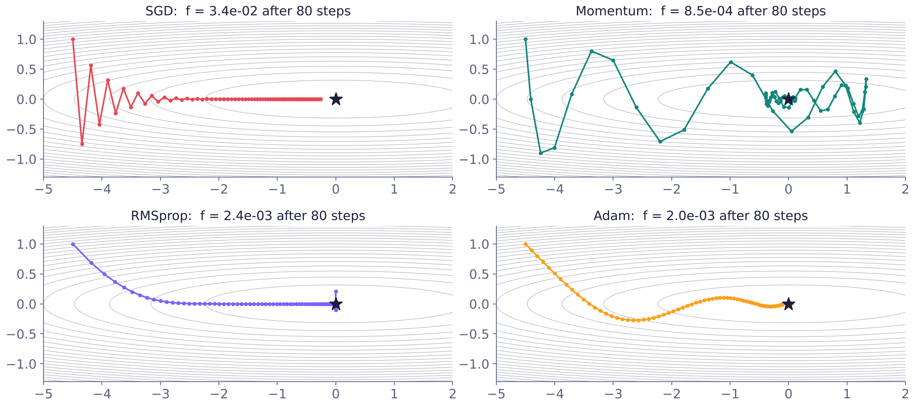
چهار بهینه‌ساز در یک دره باریک
f = ½(θ₁² + 50θ₂²): انحنا در جهت عمودی ۵۰ برابر جهت افقی است

Slide 5


Momentum: حافظه‌ای از گرادیان‌های قبلی
در جهت‌هایی که گرادیان ثابت است، سرعت جمع و حرکت تند می‌شود.
نوسان‌هایی که مدام علامت عوض می‌کنند همدیگر را خنثی می‌کنند.
مقدار رایج β برابر ۰/۹ است؛ مثل توپی که در سراشیبی می‌غلتد.

Slide 6
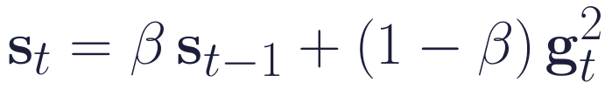
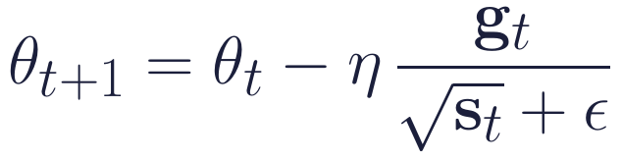
RMSprop: نرخ یادگیری جداگانه برای هر پارامتر
گرادیان بر ریشه میانگین مربعات گرادیان‌های اخیر تقسیم می‌شود.
گرادیان بزرگ: قدم کوچک‌تر؛ گرادیان کوچک: قدم بزرگ‌تر.

Slide 7
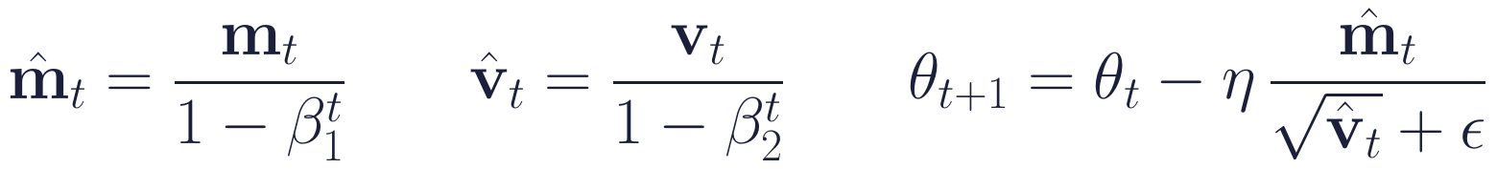
Adam = Momentum + RMSprop
تصحیح بایاس، شروع m و v از صفر را جبران می‌کند (Kingma & Ba, 2015).
پیش‌فرض‌ها: β₁ = 0.9 و β₂ = 0.999 و نرخ یادگیری ۰/۰۰۱
AdamW کاهش وزن را جدا از گرادیان اعمال می‌کند؛ استاندارد Transformerها.

Slide 8
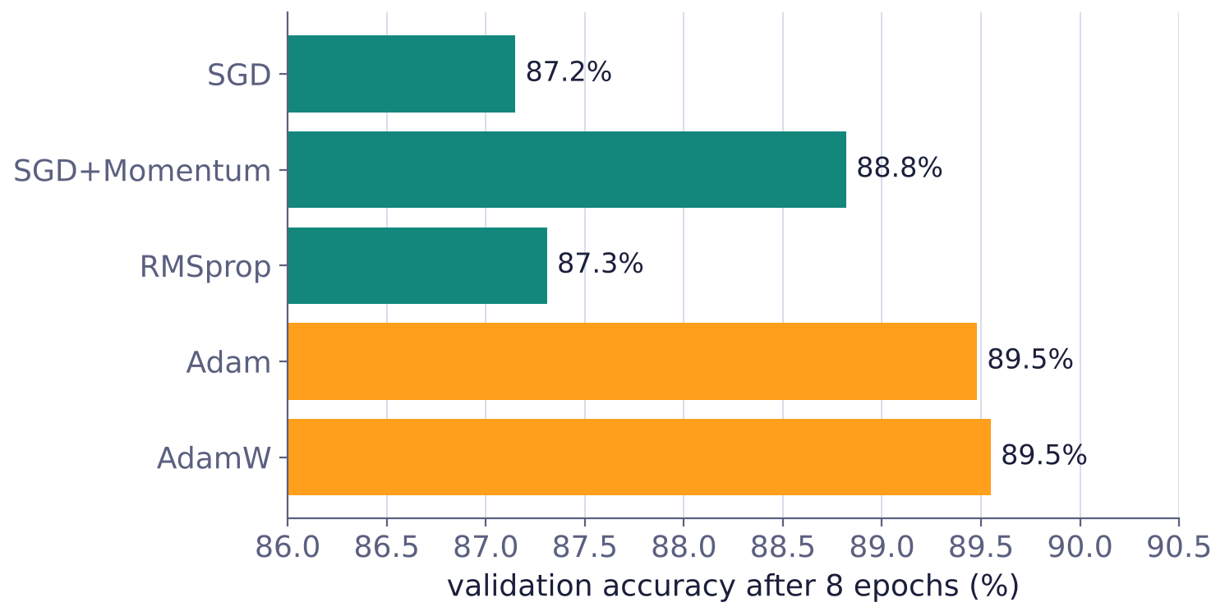
مقایسه روی Fashion-MNIST
همان MLP جلسه ۴، با وزن‌های اولیه یکسان و ۸ Epoch
SGD ساده کندترین است؛ Momentum تفاوت بزرگی ایجاد می‌کند.
Adam و AdamW بدون تنظیم زیاد بهترین نتیجه را دادند.
نقطه شروع پیشنهادی: AdamW با نرخ یادگیری ۰/۰۰۱

Slide 9
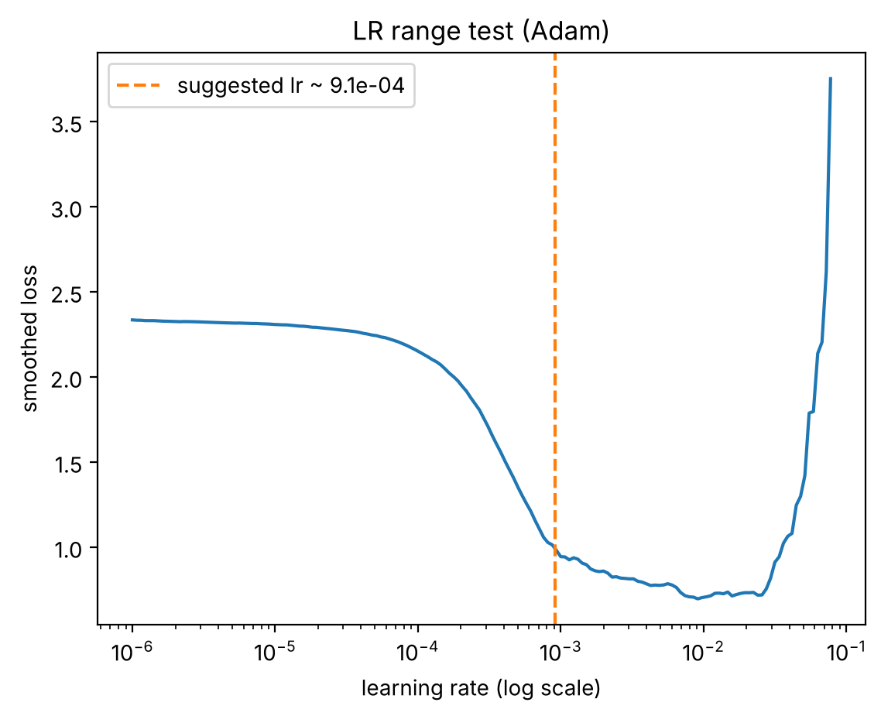
LR Range Test: پیدا کردن نرخ یادگیری
نرخ یادگیری را در هر Batch به‌صورت نمایی بزرگ می‌کنیم.
تا جایی که Loss منفجر شود ادامه می‌دهیم.
نرخ مناسب: حدود یک دهم نقطه کمینه Loss
برای Adam روی این مسئله: حدود ۰/۰۰۱

Slide 10
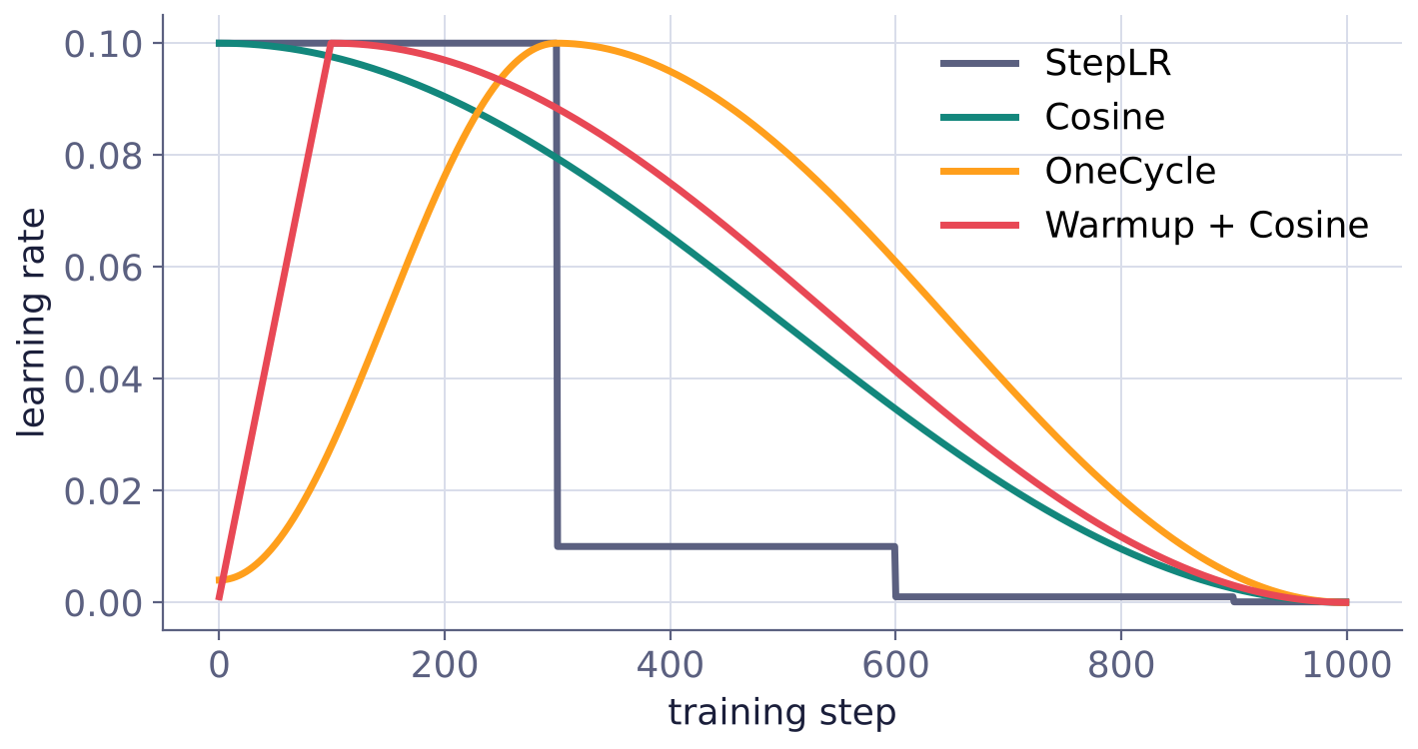
زمان‌بندی نرخ یادگیری (LR Scheduler)
ابتدا قدم‌های بزرگ، در پایان قدم‌های کوچک
StepLR: کلاسیک برای CNN
Cosine و OneCycle: رایج در بینایی ماشین
Warmup + Cosine: استاندارد Transformerها
با OneCycle بهترین Loss اعتبارسنجی از ۰/۳۰۵ به ۰/۲۸۰ رسید.

Slide 11
استفاده از Scheduler در PyTorch
OneCycleLR و Warmup بر حسب گام تعریف می‌شوند: بعد از هر Batch.
StepLR معمولاً بر حسب Epoch: در پایان هر Epoch.
نرخ فعلی: optimizer.param_groups[0]['lr']
optimizer = torch.optim.AdamW(model.parameters(), lr=1e-3,
weight_decay=1e-2)
scheduler = torch.optim.lr_scheduler.OneCycleLR(
optimizer, max_lr=3e-3, epochs=EPOCHS,
steps_per_epoch=len(train_loader))
for X, y in train_loader:
loss = criterion(model(X), y)
optimizer.zero_grad()
loss.backward()
optimizer.step()
scheduler.step() # per batch for OneCycleLR

Slide 12
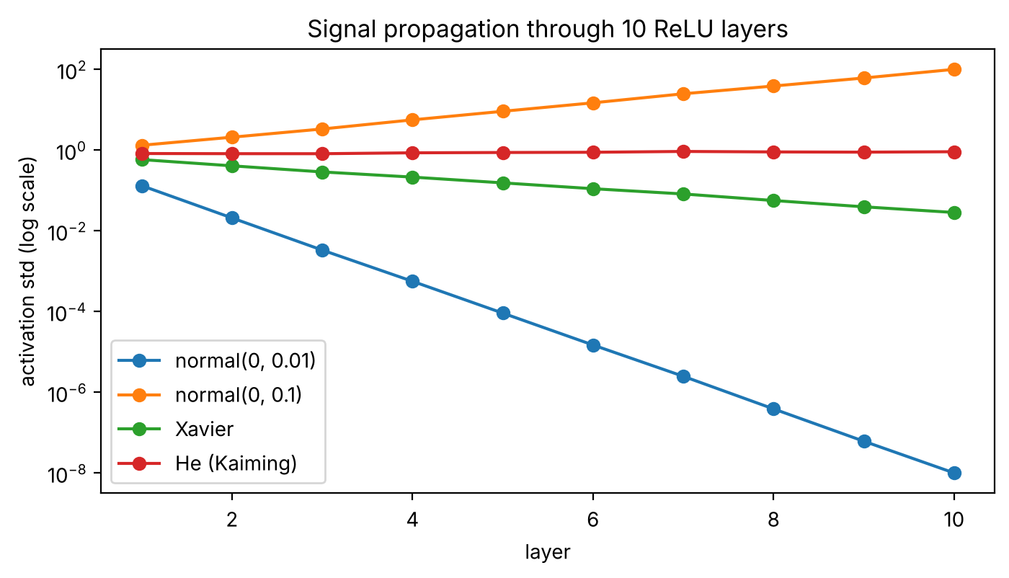
مقداردهی اولیه وزن‌ها
همه صفر: مشکل تقارن؛ نورون‌ها هرگز متفاوت نمی‌شوند.
خیلی کوچک: سیگنال محو می‌شود؛ خیلی بزرگ: منفجر.
Xavier با واریانس 2/(n_in + n_out) برای Tanh
He با واریانس 2/n_in برای ReLU
پیش‌فرض PyTorch (Kaiming-Uniform) معمولاً کافی است.

Slide 13
جمع‌بندی
Momentum نوسان را کم و حرکت در جهت‌های ثابت را تند می‌کند.
RMSprop نرخ یادگیری هر پارامتر را تطبیقی می‌کند؛ Adam هر دو را ترکیب می‌کند.
شروع پیشنهادی: AdamW با نرخ ۰/۰۰۱؛ برای CNN: SGD + Momentum + Cosine
نرخ یادگیری را با LR Range Test پیدا کنید.
از Scheduler استفاده کنید؛ Warmup برای Transformerها ضروری است.
He برای ReLU و Xavier برای Tanh

Slide 14
تمرین
تابع Rosenbrock را با چهار بهینه‌ساز پیاده‌سازی‌شده کمینه کنید و مسیرها را رسم کنید.
۱
Nesterov Momentum را اضافه کنید و تفاوتش را با Momentum معمولی توضیح دهید.
۲
Adam را با نرخ‌های ۰/۰۰۰۱، ۰/۰۰۱ و ۰/۰۱ آموزش دهید و با پیشنهاد LR Range Test مقایسه کنید.
۳
آزمایش مقداردهی را با Tanh تکرار کنید؛ کدام روش بهتر است؟
۴
SGD + Momentum را با StepLR آموزش دهید و scheduler را در پایان هر Epoch جلو ببرید.
۵

